Slide 1

韓流來襲！！店家指南

Slide 2

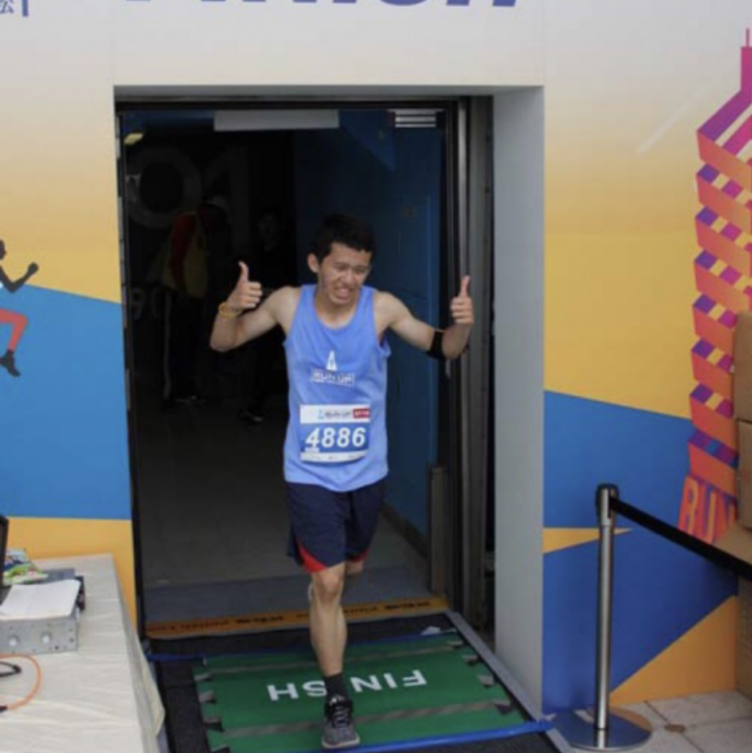


組員介紹
何昌鴻
前端排版
後端整合
徐贊凱
新增資料模組
吳育倫
註冊登入模組
王璟倫
資料整合
後端建立

Slide 3
OUTLINE
設計動機
與
創意發想
使用者需求
企業需求
網頁功能
流程圖

Slide 4
設計動機與創意發想
短時間了解某公司
公司較勁
韓流來襲

Slide 5
使用者需求
了解大眾對店家看法
及於店家評論
了解店家特色

Slide 6
企業需求
宣傳店家
了解客戶看法
分析大眾趨勢

Slide 7
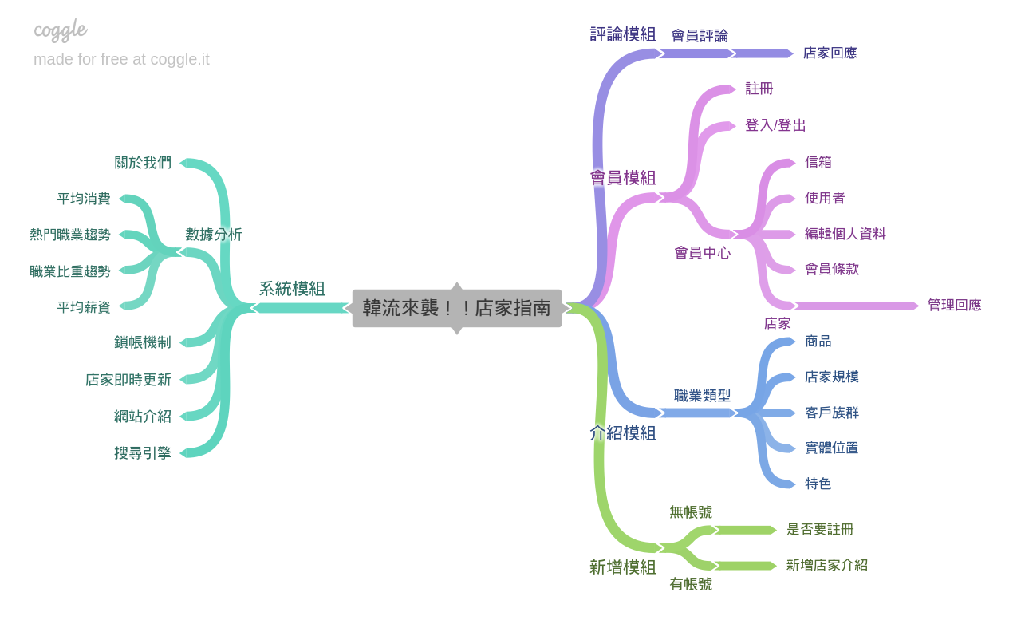
網頁架構

Slide 8
網站DEMO

Slide 9
未來展望

Slide 10
組員心得分享

Slide 11
謝謝大家聆聽

